Slide 1
JSON
Luis Regino Hernández Noriega

Slide 2
Definición
Es un formato ligero de intercambio de datos. Leerlo y escribirlo es simple para humanos, mientras que para las máquinas es simple interpretarlo y generarlo.

Slide 3
Definición
JSON es un formato de texto que es completamente independiente del lenguaje pero utiliza convenciones que son ampliamente conocidos por los programadores de la familia de lenguajes C, C++, C#, Java, JavaScript, Perl, Python, etc. Haciendo de JSON un lenguaje ideal para el intercambio de datos.

Slide 4
Estructura
JSON está constituido por dos estructuras:
Una colección de pares de nombre/valor. En varios lenguajes esto es conocido como un objeto, registro, estructura, diccionario o tabla hash.
Una lista ordenada de valores. En la mayoría de los lenguajes, esto se implementa como arreglos, vectores, listas o secuencias.

Slide 5
Estructura
Estas son estructuras universales; casi todos los lenguajes de programación las soportan de una forma u otra. Es razonable que un formato de intercambio de datos que es independiente del lenguaje de programación se base en estas estructuras.

Slide 6
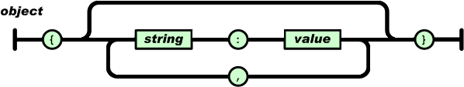
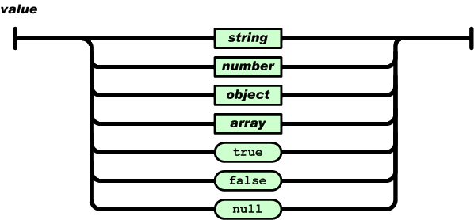
Estructura

